Slide 1
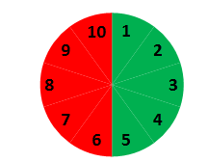
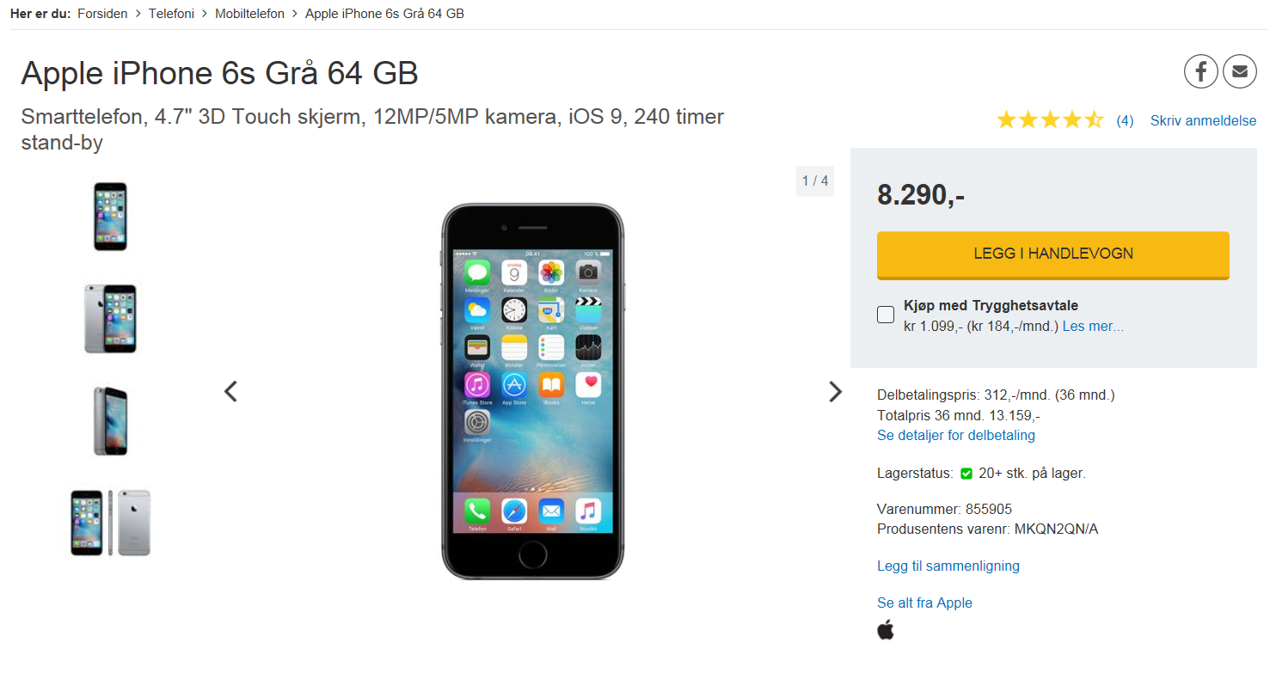
KISS
Keep It Simple, Stupid
Kilde
Oppgave: Grovvurder finansieringstilbudet uten å gå veien om kontantstrøm

Slide 2
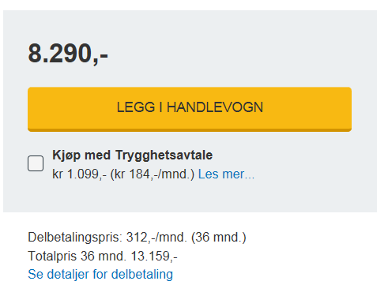
Grovvurdering
Kredittpris ≈ 13’
- Kontantpris ≈ 8’
= Sum renter ≈ 5’
Gjennomsnittlig
rente per år: 5’/(36/3) ≈ 1,7’
Gjennomsnittlig lån:
Ca. (8 290 + 0)/2 ≈ 4’
Anslag effektiv rente:
1,7’/4’ ≈ 40 %

Slide 3
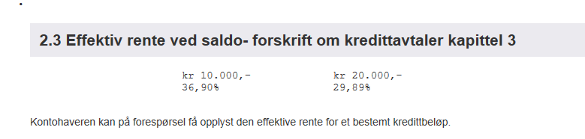
Grovanslaget er omtrent lik den effektive renten som oppgis

Slide 4
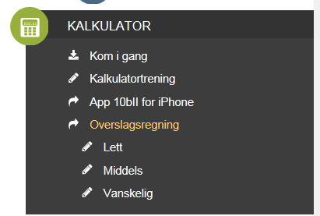
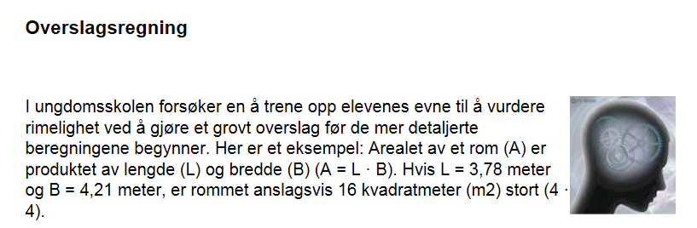
Link på nettsiden
Du kan lære mer om
grovvurdering her

